Slide 1


BÀI
16

Slide 2
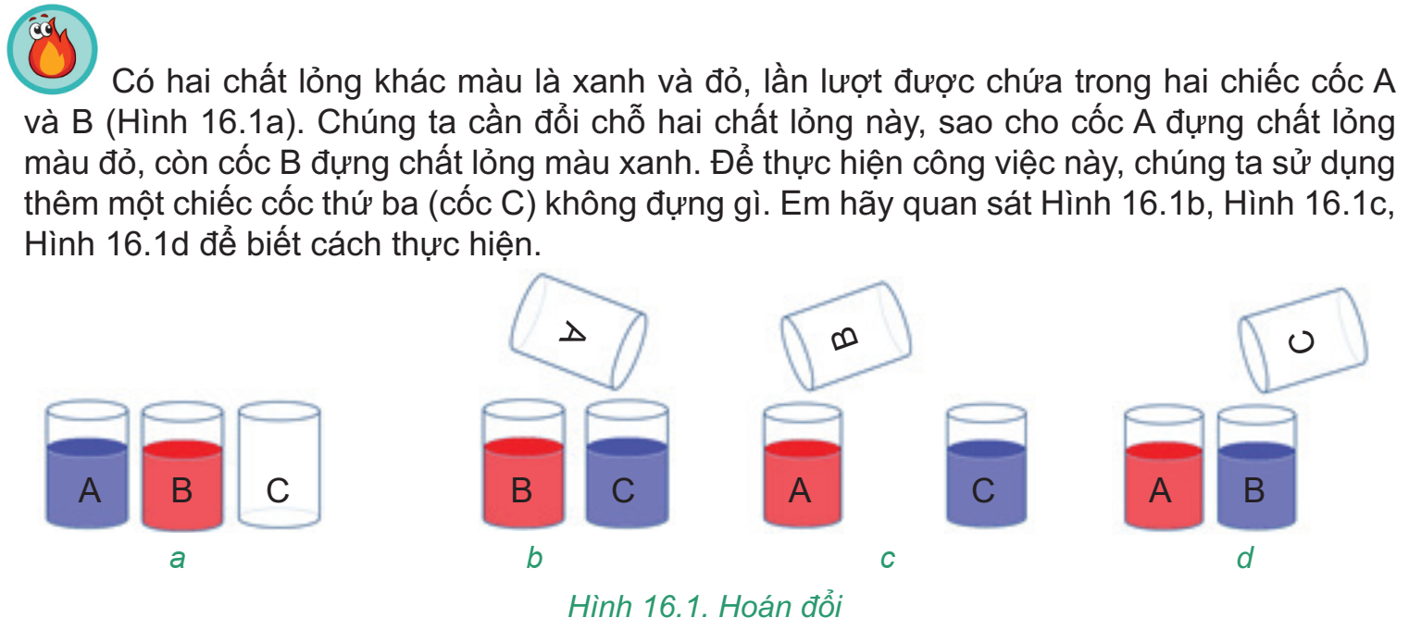

Slide 3
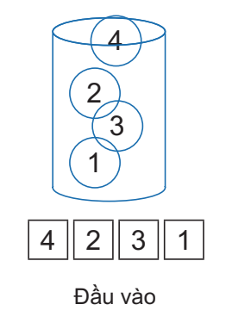
1. THUẬT TOÁN SẮP XẾP NỔI BỌT
Máy tính thường xuyên phải thực hiện thuật toán sắp xếp khi người sử dụng yêu cầu.
Có nhiều thuật toán sắp xếp khác nhau. Một trong số đó là thuật toán sắp xếp nổi bọt.
Giả sử ta cần phải sắp xếp dãy các số 4, 2, 3, 1 để thu được dãy có thứ tự tăng dần. Thuật toán sắp xếp nổi bọt xét từng vị trí từ đầu đến cuối dãy.
Tại mỗi vị trí được xét, thuật toán tìm phần tử nhỏ nhất trong những phần tử phía sau để đưa vào vị trí đó. Việc này được thực hiện bằng một vòng lặp, so sánh từng cặp phần tử cạnh nhau và hoán đổi chúng nếu số ở phía sau nhỏ hơn. Các bước thực hiện được mô tả trong Hình 16.2, Hình 16.3, Hình 16.4. Việc hoán đổi được thực hiện giống như việc hoán đổi ở Hoạt động khởi động.

Slide 4
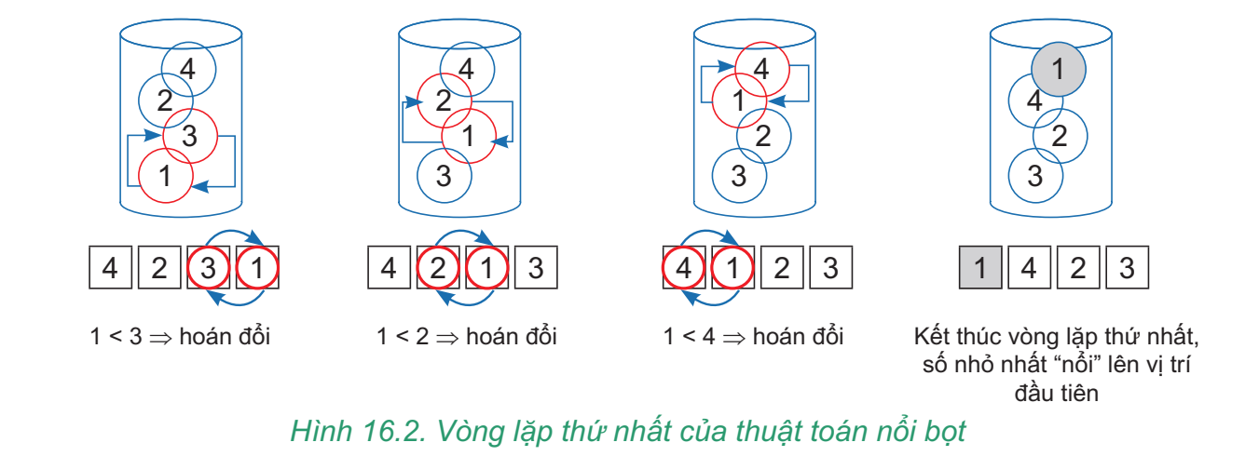
Xét vị trí đầu tiên, vòng lặp thứ nhất thực hiện như sau:

Slide 5
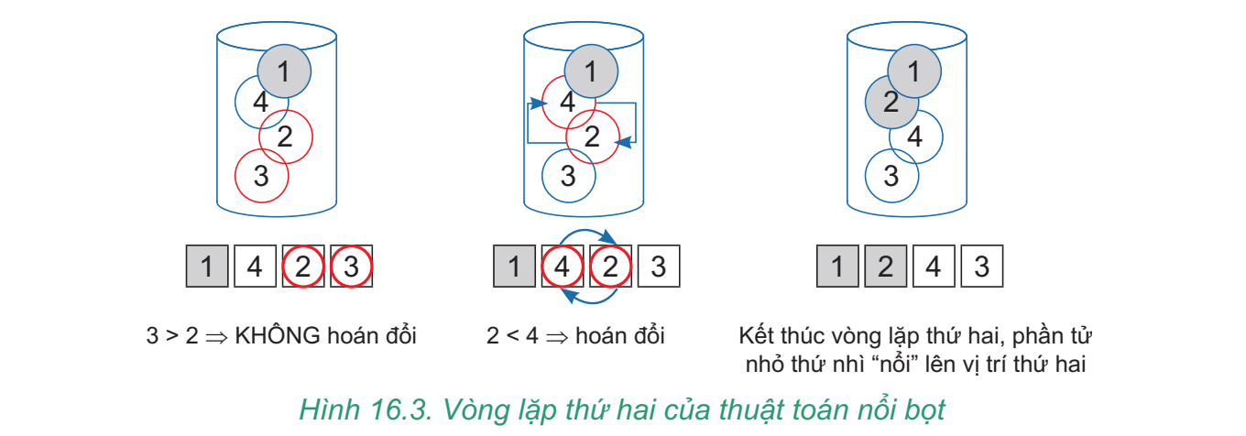
Xét vị trí thứ hai:

Slide 6
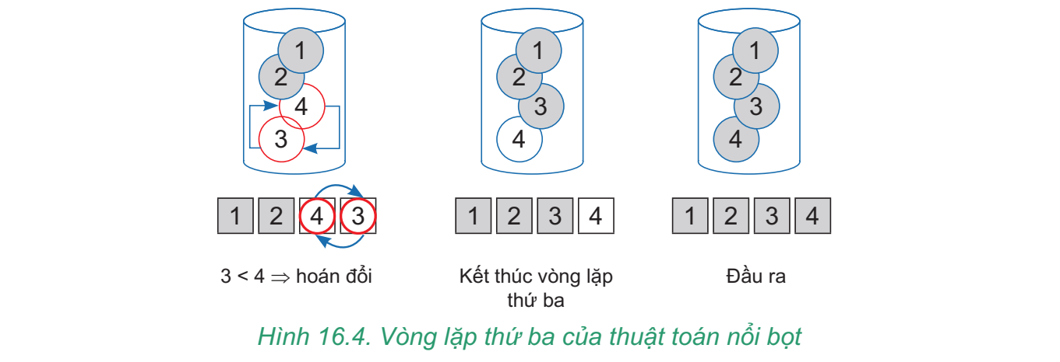
Xét vị trí thứ ba:
Sau vòng lặp thứ ba, không có bất kì sự hoán đổi nào được thực hiện nữa nên thuật toán dừng lại. Danh sách được sắp xếp theo đúng thứ tự yêu cầu.

Slide 7

Mô tả thuật toán tìm kiếm tuần tự bằng ngôn ngữ tự nhiên:
Sắp xếp dãy số theo thứ tự tăng bằng thuật toán sắp xếp nổi bọt.
1. Với phần tử đầu tiên, em thực hiện một vòng lặp như sau:
1.1. So sánh hai phần tử đứng cạnh nhau theo thứ tự từ cuối dãy lên phần tử đầu tiên.
1.2. Nếu phần tử đứng sau nhỏ hơn phần tử đứng trước thì đổi chỗ chúng cho nhau.
1.3. Cuối vòng lặp em sẽ nhận được dãy số với phần tử nhỏ nhất nổi lên vị trí đầu tiên.
2. Với phần tử thứ hai, em thực hiện một vòng lặp tương tự như trên.
2.1. So sánh hai phần tử đứng cạnh nhau theo thứ tự từ cuối dãy ngược lên phần tử thứ hai.
2.2. Nếu phần tử đứng sau nhỏ hơn phần tử đứng trước thì đổi chỗ chúng cho nhau.
2.3. Cuối vòng lặp em sẽ nhận được dãy số với phần tử nhỏ thứ nhì nổi lên vị trí thứ hai.
3. Tương tự như trên với các phần tử thứ ba, thứ tư,... đến phần tử trước phần tử cuối cùng.
4. Kết thúc, em sẽ nhận được dãy số đã được sắp xếp theo thứ tự từ nhỏ đến lớn.

Slide 8
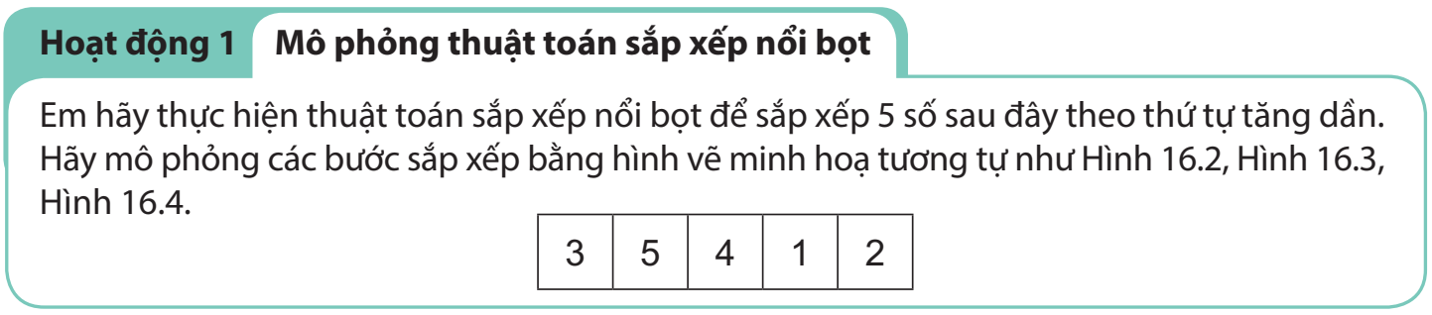

Slide 9
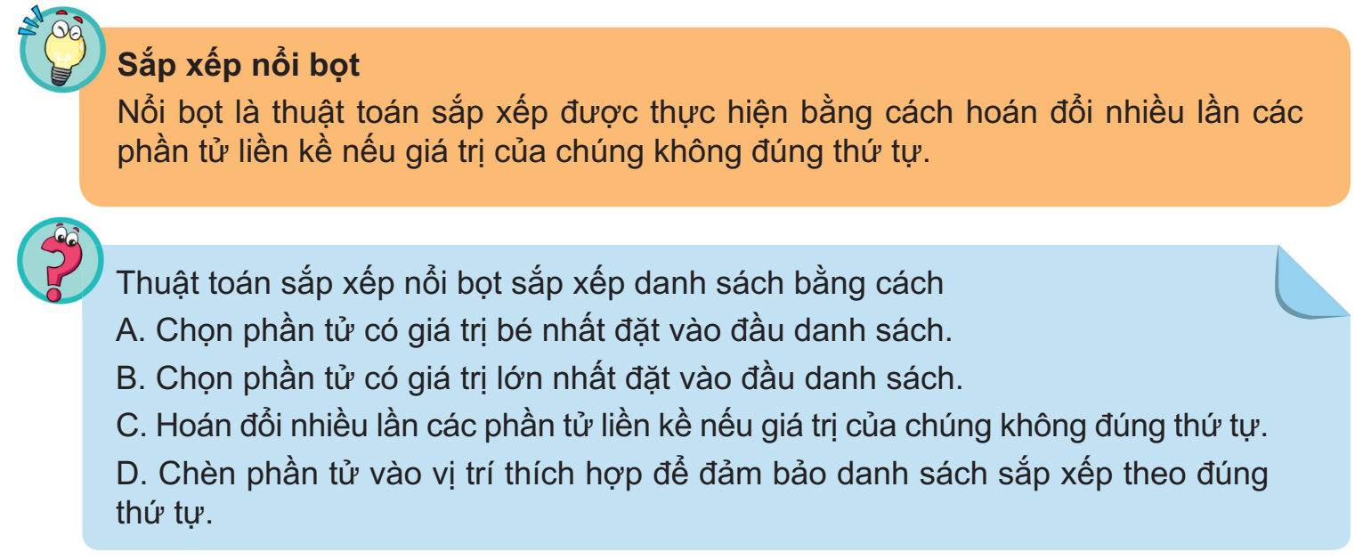

Slide 10
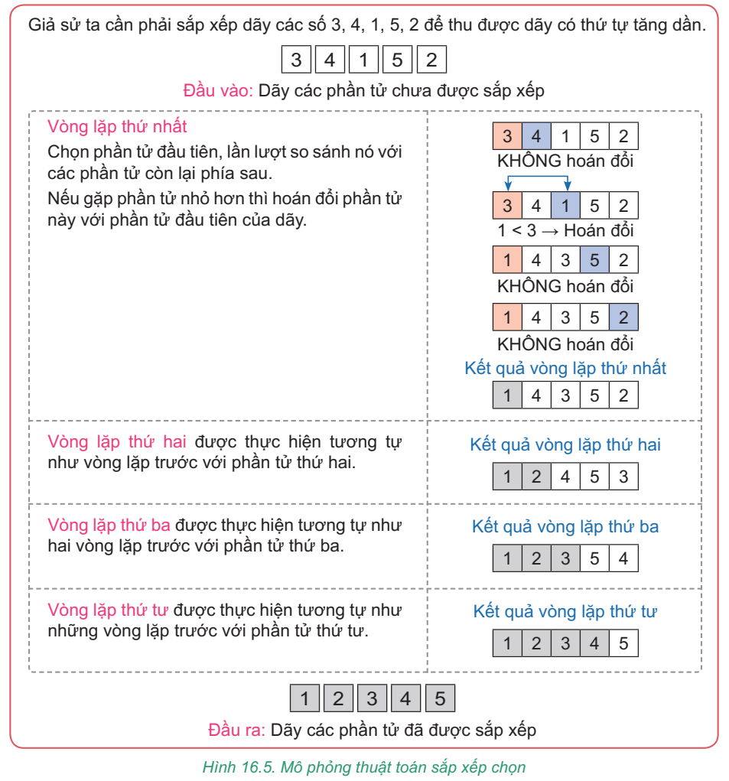
2. THUẬT TOÁN SẮP XẾP CHỌN
Giống thuật toán sắp xếp nổi bọt, thuật toán sắp xếp chọn cũng xét
từng vị trí và đưa phần tử nhỏ nhất trong những phần từ phía sau vào vị trí đó.
Tuy nhiên việc này được thực hiện bằng cách so sánh trực tiếp phần tử ở vị trí được xét với những phần tử ở phía sau nó và hoán đổi nếu phần từ phía sau nhỏ hơn. Các bước thực hiện được minh hoạ trong Hình 16.5.

Slide 11
Mô tả thuật toán tìm kiếm tuần tự bằng ngôn ngữ tự nhiên:
Sắp xếp dãy số theo thứ tự từ nhỏ đến lớn bằng thuật toán sắp xếp chọn.
1. Với phần tử đầu tiên, em thực hiện một vòng lặp như sau:
1.1. So sánh từng phần tử (kể từ phần tử thứ hai đến phần tử cuối cùng) với phần tử đầu tiên.
1.2. Nếu phần tử được xét nhỏ hơn phần tử đầu tiên thì hoán đổi nó với phần tử đầu tiên.
1.3. Cuối vòng lặp, em sẽ nhận được dãy số với phần tử nhỏ nhất được đưa về vị trí đầu tiên.
2. Với phần tử thứ hai, em thực hiện một vòng lặp tương tự như trên.
2.1. So sánh từng phần tử (kể từ phần tử thứ ba đến phần tử cuối cùng với phần tử thứ hai.
2.2. Nếu phần tử được xét nhỏ hơn phần tử thứ hai thì hoán đổi nó với phần tử thứ hai.
2.3. Cuối vòng lặp, em sẽ nhận được dãy số với phần tử nhỏ thứ nhì được đưa về vị trí thứ hai.
3. Tương tự như trên với các phần tử thứ ba, thứ tư,... đến phần tử trước phần tử cuối cùng.
4. Kết thúc, em sẽ nhận được dãy số đã được sắp xếp theo thứ tự từ nhỏ đến lớn.

Slide 12
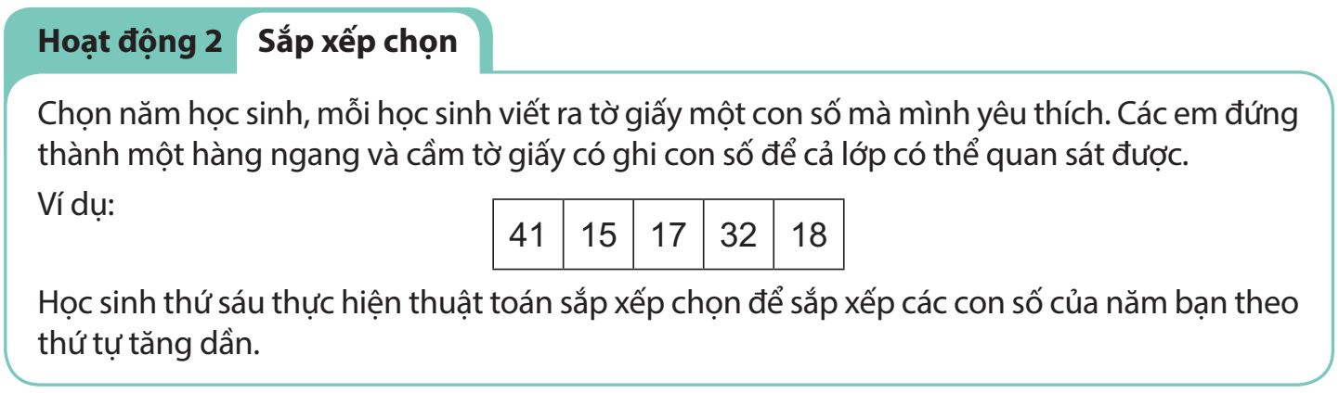
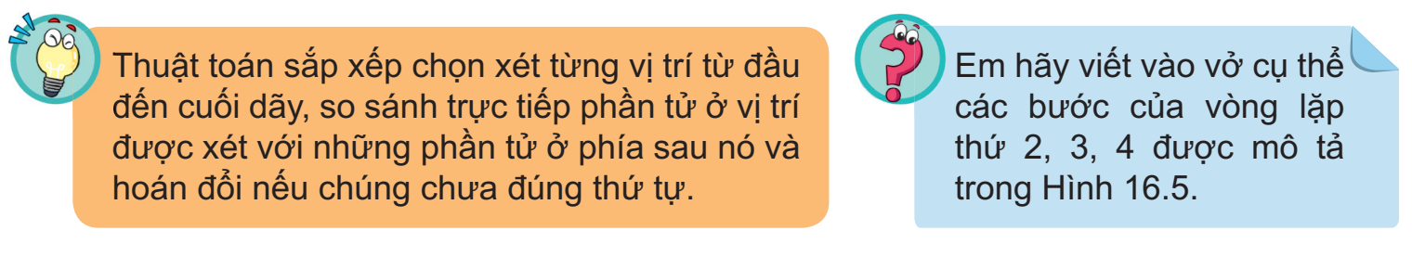

Slide 13
3. CHIA BÀI TOÁN THÀNH NHỮNG BÀI TOÁN NHỎ HƠN
Trong quá trình thực hiện cả hai thuật toán sắp xếp nổi bọt và sắp xếp chọn, ta đều thấy xuất hiện nhiều lần thuật toán đơn giản hơn: hoán đổi giá trị hai phần tử.
Như vậy, bài toán sắp xếp đã được giải quyết dựa trên lời giải của bài toán nhỏ hơn là bài toán hoán đổi giá trị.
Xem xét thuật toán tìm kiếm nhị phân ở bài học trước, ta cũng nhận thấy thuật toán tìm kiếm nhị phân thực hiện chia bài toán thành những bài toán nhỏ hơn. Trong đó, bài toán nhỏ hơn là một phần của bài toán ban đầu. Cụ thể, ở mỗi lần lặp, thuật toán tìm kiếm nhị phân đã thu hẹp vùng tìm kiếm chỉ còn một nửa.
Một cách khái quát, để giải quyết một bài toán, chúng ta đã dựa trên lời giải của bài toán nhỏ hơn. Việc chia một bài toán thành những bài toán nhỏ hơn giúp việc giải bài toán đó dễ dàng hơn, đồng thời việc mô tả thuật toán dê hiểu và dễ thực hiện hơn.

Slide 14
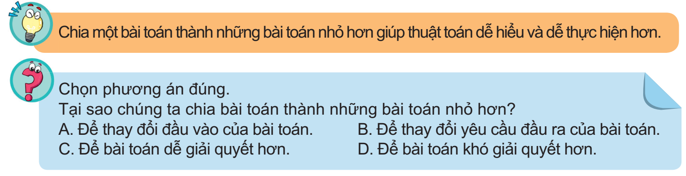

Slide 15

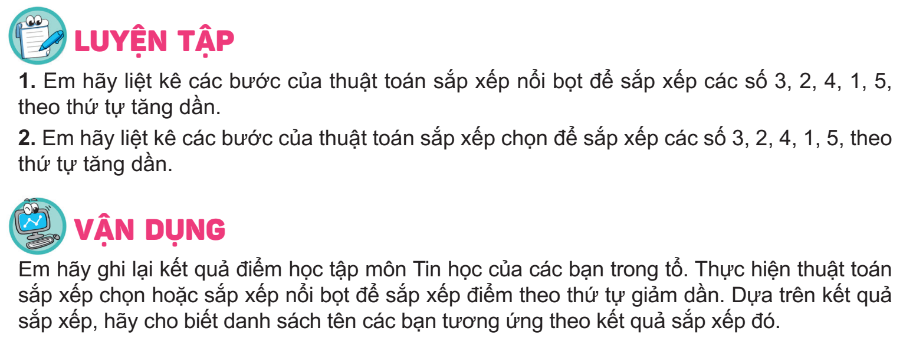


Slide 16


L
L
LOVE
TẠM BIỆT VÀ HẸN GẶP LẠI
G
PIRCE
L
S
T
H
L

